Slide 1
Modul 003
functions

Slide 2
Funktionen

Slide 3
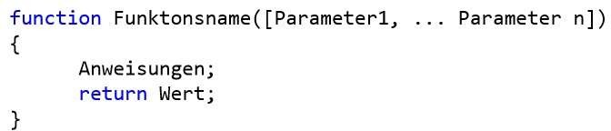
Grundlagen (1)
Eigenständige „Unterprogramme“
Ausführung erst bei Aufruf
Können einen Wert zurückliefern
Haben einen eigenen Gültigkeitsbereich
Syntax

Slide 4
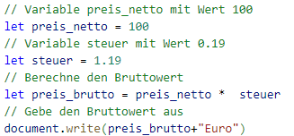
Grundlagen (1) > Übung
Erstelle zu dem Quellcode die passende Funktion
Funktionsname: bruttoRechner
PS: 1 Parameter mitgeben

Slide 5
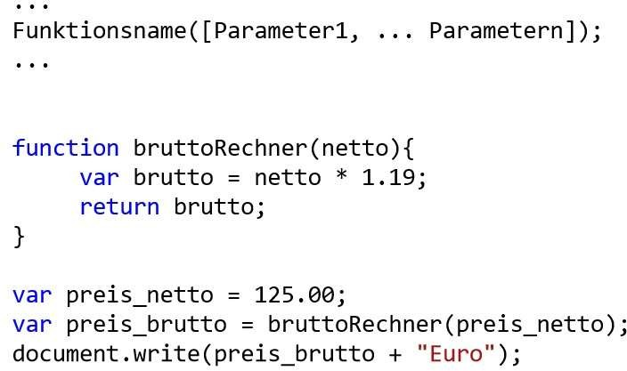
Grundlagen (2)
Aufruf einer Funktion

Slide 6
Grundlagen (3)
Anzahl der übergebenen Parameter ist irrelevant
Zu wenig: undefined
Verschachtelung möglich
Funktionstypen
Deklarative Funktionen
Anonyme Funktionen
Funktionsliterale

Slide 7
Lokale und globale Variablen
Lokale Variablen
Nur innerhalb von Funktionen gültig
Globale Variablen
Überall gültig

